Slide 1


Välkommen till
Nybörjarkurs i släktforskning!
Wifi: Ekebrointernet
2025-09-08 - Lektion 1

Slide 2
Kursens upplägg:
6 tillfällen om 2 ½ timmar med fikapaus
8 september
15 september
22 september
29 september
6 oktober
13 oktober (sista gången)
18:00-20:30
Fikapaus
ca 19:00-19:15

Slide 3
Kan du inte komma, hör av dig!
Sms: 0705-192647
Mail: viktoria@viktoriaunosson.se

Slide 4
Kursens upplägg:
Både teori och egen forskning
Hemläxa (frivillig men bra övning)
Sista tillfället vill jag att du berättar för oss alla vad
du har hittat i din släktforskning

Slide 5
Målet med kursen:
Du ska själv kunna söka i kyrkböcker
Du ska förstå olika begrepp inom släktforskningen
Du får tips på var du kan hitta ytterligare info om din släkt för att bli en fullfjädrad släktforskare
Du lär dig undvika vanliga fällor och misstag

Slide 6
Material:
Ansedelshäfte
Artiklar, övningar, avskrifter osv.
Powerpointpresentationen finns att laddas ner efter varje lektion på www.viktoriaunosson.se/kursmaterial

Slide 7
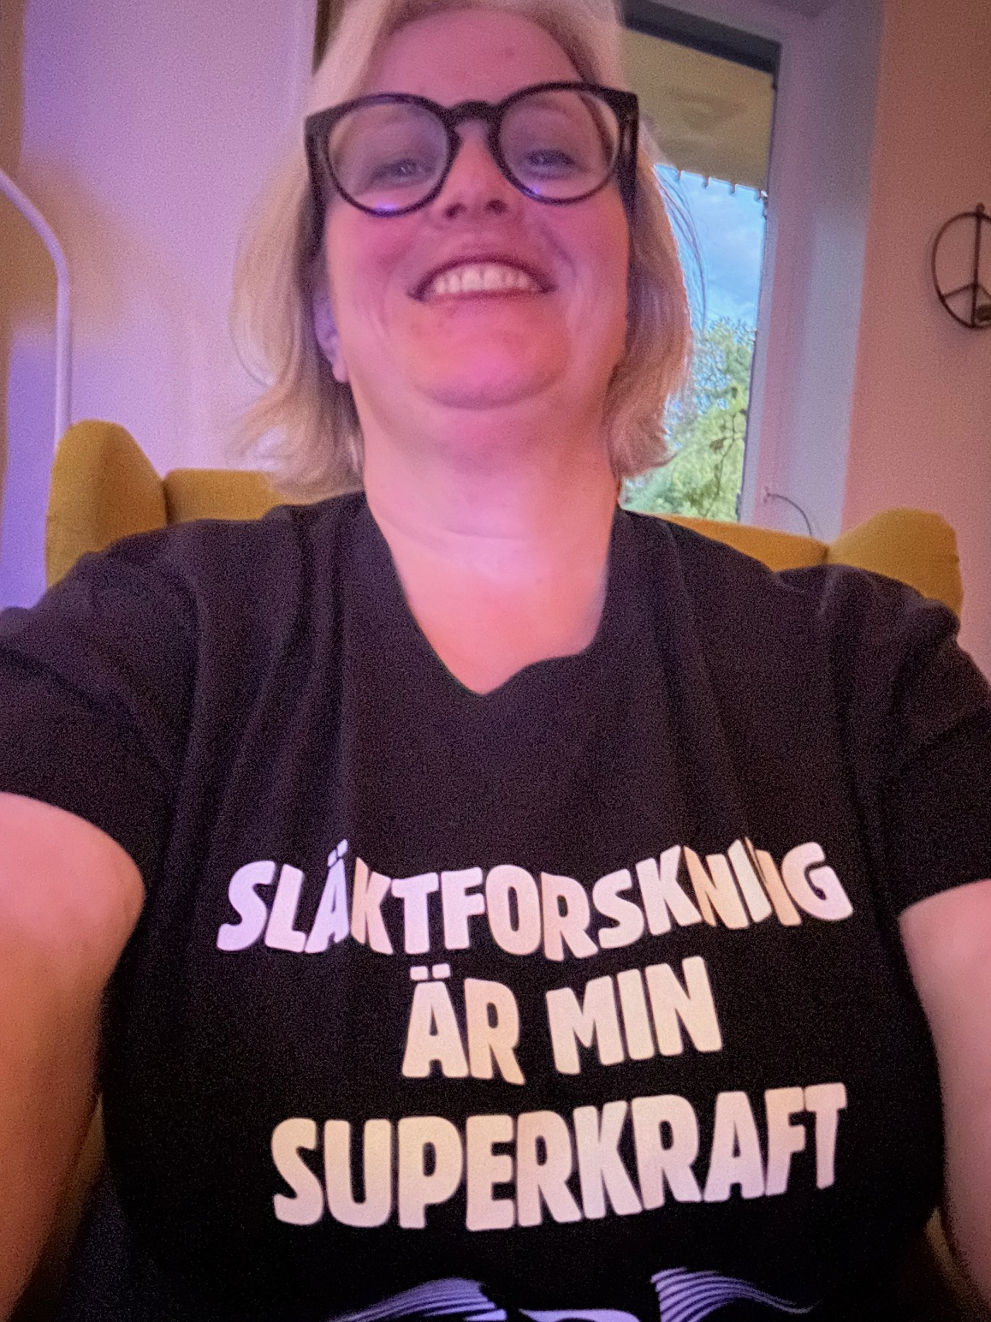
Vem är jag?

Slide 8
Vem är du?
Vilka förväntningar har du på kursen?
Vad önskar du hitta i din släktforskning?

Slide 9
Idag går vi igenom detta:
TEORI
Folkbokföringens historia
Hur börjar jag att släktforska?
Vad är kyrkoböcker?
Hur hittar jag kyrkoböckerna?
Riksarkivet/ArkivDigital
Vi går igenom födelseboken
Fika ca kl 19:00
Efter fikat provar vi på att forska i födelseboken

Slide 10
8/9: Hur börjar jag att släktforska? Folkbokföringens historia, allmänt om kyrkböckerna och födelseboken
15/9: Husförhörslängder/församlingsböcker, flyttningslängder,
dödboken och om vi hinner vigsellängder
22/9: Bouppteckningar, vanliga sjukdomar förr, konfirmationsböcker
29/9: Hur får jag ordning på min släkt?
Olika register och hjälpmedel, vad kan jag mer hitta?
DNA-forskning
6/10: Soldatforskning och etik i släktforskningen
13/10: "Examination" - vad har jag hittat om min släkt?
Utdelning av kursintyg, utvärdering.

Slide 11
Vi tar det från början…

Slide 12
Svenska folkbokföringshistorien hos Skatteverket
Folkbokföringens historia i Sverige
Redan de gamla romarna… – Lukasevangeliet kapitel 2
Kyrkolagen 1686, Statskyrkan med präster som kunde läsa och skriva och hade koll på sina församlingar fick ansvara över folkbokföringen
Kontroll vilka som bodde var, skatter, värnpliktiga, lag och ordning, arv, tvisten, hur det stod till med läskunskapen, vaccinering, bibelkunskap
1 juli 1991 tog Skatteverket över folkbokföringen
1 juli 2000 skildes staten och kyrkan åt
Alla fanns i kyrkböckerna t.o.m. 1991, även om du inte blev döpt i Svenska kyrkan eller var medlem.

Slide 13
Hur börjar du?
Gräv där du står!
Intervjua släkten – gärna i film eller ljud
Samla bilder, brev, släkthistorier, tidningsurklipp, minnessaker
Gravar på kyrkogårdar – avlider gravrättsinnehavaren och ingen ny anmäler sig, försvinner också de gamla gravarna.

Slide 14
Har du redan ett släktträd?
Finns det gamla släktträd i familjen? Tro inte på dem helt, det kan vara en del fel och misstag i dem!
En bra hjälp i början.
Kontrollera alltid allting! Generalregel nummer 1!

Slide 15
Kyrkoarkiven – från vaggan till graven
För att kunna släktforska, måste du ha tillgång till kyrkböckerna. Antingen gratis hos Riksarkivet eller som betaltjänst på Arkiv Digital.
A: Husförhörslängder och församlingsböcker (från ca 1895)
B: Inflyttnings- och utflyttningslängder
C: Födelse- och dopböcker
D: Konfirmationsböcker
E: Lysnings- och vigselböcker
F: Död- och begravningsböcker
H: bilagor

Slide 16
Födelseboken
Här hittar du alla födda i en församling
Alla arkivhandlingar har en volymbeteckning, som en identitet.
C = födelsebok
  C:1 för första boken i en serie födelseböcker – äldsta boken har alltid nummer 1
  Nästa bok C:2 o.s.v.

Slide 17
Födelseboken
Anteckningar om
  barnets förnamn
  tid och plats för födelse,
  var barnet hör hemma,
  far och mor (ofta moderns ålder)
  sida i församlingsboken (från 1895)
  dopdatum
  vilken präst som döper
  faddrarnas namn och hemvist
  om barnen är oäkta barn, d.v.s. födda utom äktenskapet

Slide 18
Hitta i födelseboken:
Saida Margareta Rosberg
f. 14 oktober 1938 i Vänersborg

Slide 19
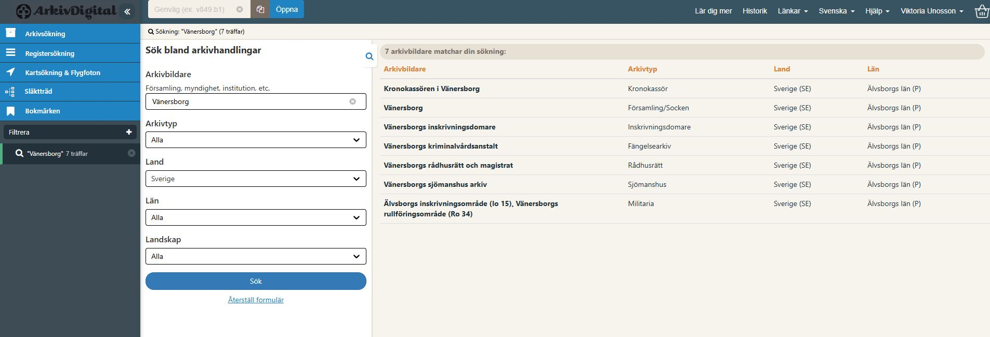
1
2
3
1. Välj Arkivsökning i vänstermenyn.
2. Skriv Vänersborg under Arkivbildare
3. Välj Vänersborg i högerspalten.

Slide 20
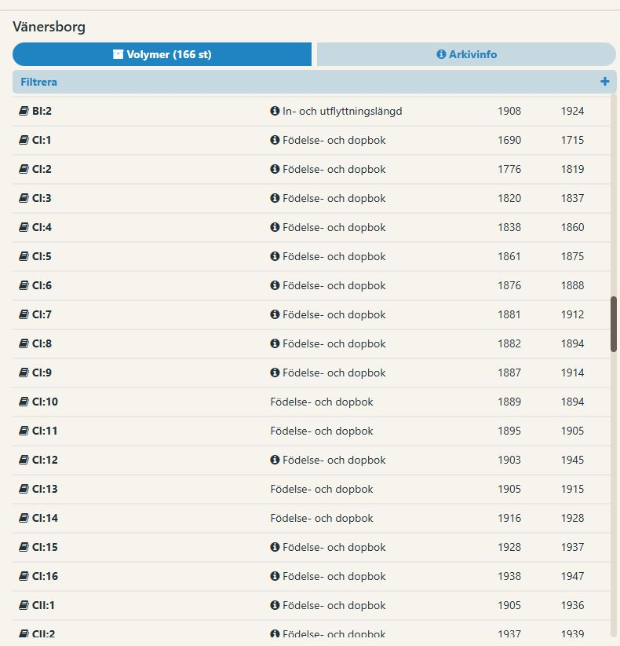
Leta upp rätt födelsebok.
Alla födda år 1938 finns i volym CI:16
För att läsa i kyrkoboken, klickar du på volymen och valet Öppna volym dyker upp.
Öppna Öppna volym

Slide 21
4
5
7
8
10
11
12
1
2
3
6
9
13
14
15
16
17
Fem sidor bakåt
En sida bakåt
Bilden och sidan i kyrkoboken som du befinner dig på
En sida framåt
Fem sidor framåt
Uppdatera sidan
Förstoringsglas – förstora manuellt
Förstoringsglas – förminska manuellt
Förstora mycket
Förminska mycket
Rotera åt vänster
Rotera åt höger
Helskärmsläge
Lägg till bokmärke
Skriv ut
Kopiera (flera val)
Bildinställningar

Slide 22
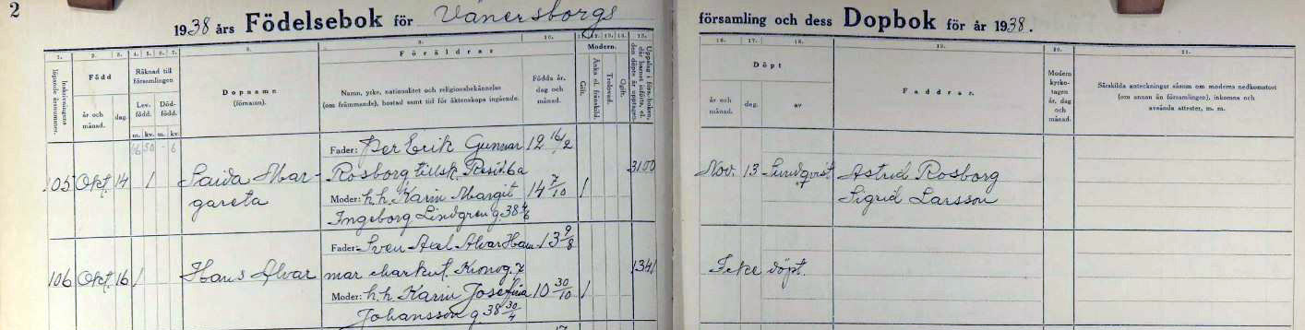
1
2
Året för födelseboken
Församlingsnamn
7
8
9
10
3
4
5
6
11
3. Ordningsnumret för barnets födelse/år
(Saida Margareta är det 105:e barnet som är född 1938)
4. Barnets födelsedatum – 14 oktober
6. Barnets samtliga dopnamn – Saida Margareta
7. Föräldrarnas namn och ibland giftemålsdatum (i äldre födelseböcker står enbart moderns ålder)
8. Sida i församlingsboken där man kan hitta hela familjen - 3100
9. Dopdatum och doppräst – 13 november
10. Dopfaddrars namn
11. Om det är speciella omständigheter för födelsen kan här stå anteckningar, t.ex. om barnet är fött i församlingen men skriven i en annan församling.
5. En etta för ett levandefött barn i rätt kön. Ett tankstreck om barnet är dödfött eller skriven i en annan församling

Slide 23
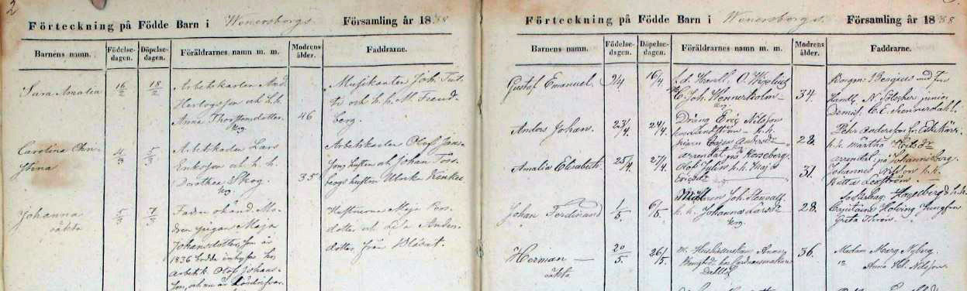
Skillnad på födelsebok från 1838

Slide 24
Riksarkivet
Gratis
Svartvita bilder
Mycket material som fylls på, men långt från allt är digitaliserat
Digitala forskarsalen på Riksarkivet
ArkivDigital
Betaltjänst
Nytagna färgbilder
Fantastiskt sökregister
Sveriges befolkning 1940-1990
Befolkningen i Sverige 1799-1940
Arkiv Digital

Slide 25
Var källkritisk
Gå direkt till källan. Aldrig, aldrig, aldrig bara ta uppgifter från nätet som sanna.
Var noga med källhänvisningar. Du vill alltid kunna gå tillbaka.
Killgissa inte!

Slide 26
Männingsterm | »Rikssvenska« | Historiska och dialektala alternativ
Enmänning | Syskon
Tvåmänning | Kusin | Syskonbarn
Tremänning | Syssling | A-kusin, andrakusin, småkusin, nästkusin, nästsyskonbarn
Fyrmänning | Brylling | B-kusin, tredjekusin, syssling, fjälmänning
Femmänning | Pyssling | C-kusin, fjärdekusin
Sexmänning |  | D-kusin, femtekusin, brylling

Slide 27
Släktforskar-lingo
Proband – du själv eller den person som du utgår från i din antavla eller stamtavla.
Antavla – anor till en person
Stamtavla – ättlingar till en person
Anor – rätt uppstigande släktled som far, mor, farmor, mormor, farmors mor, mormors mor och så vidare.
Släktträd – en uppställning där probandets alla ättlingar eller anor utgör grenar på ett träd, ofta vackert konstnärligt utsmyckat.
Genealogi – läran om släktforskning/släktförhållanden

Slide 28
Ta upp era datorer och gå in på
Arkivdigital.se

Slide 29
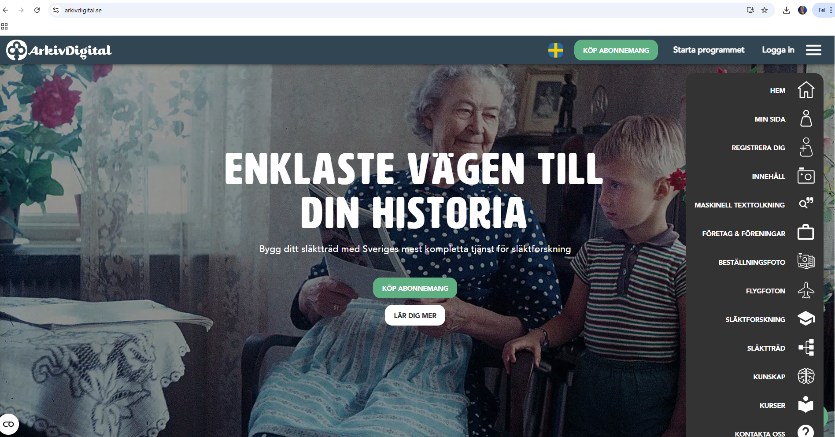

Slide 30
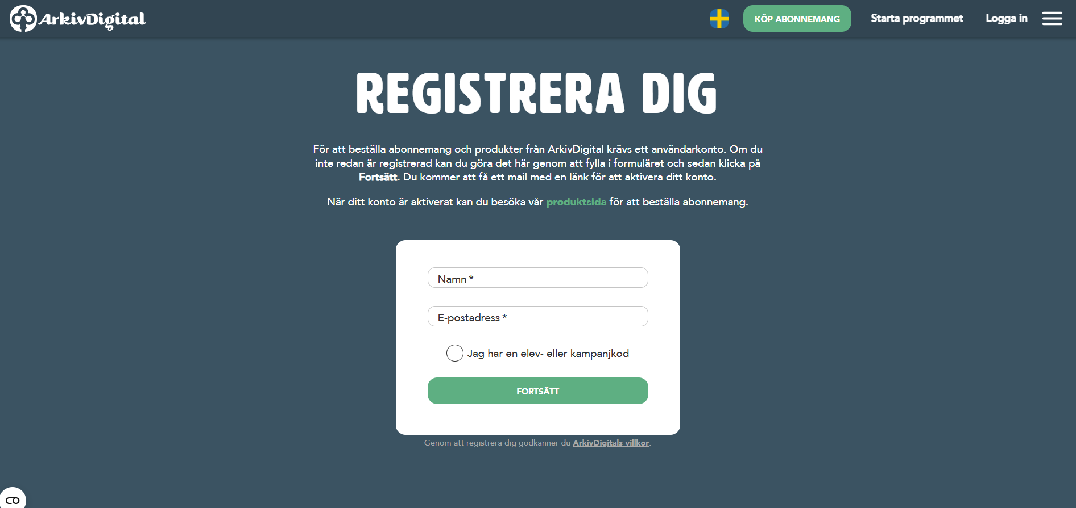

Slide 31
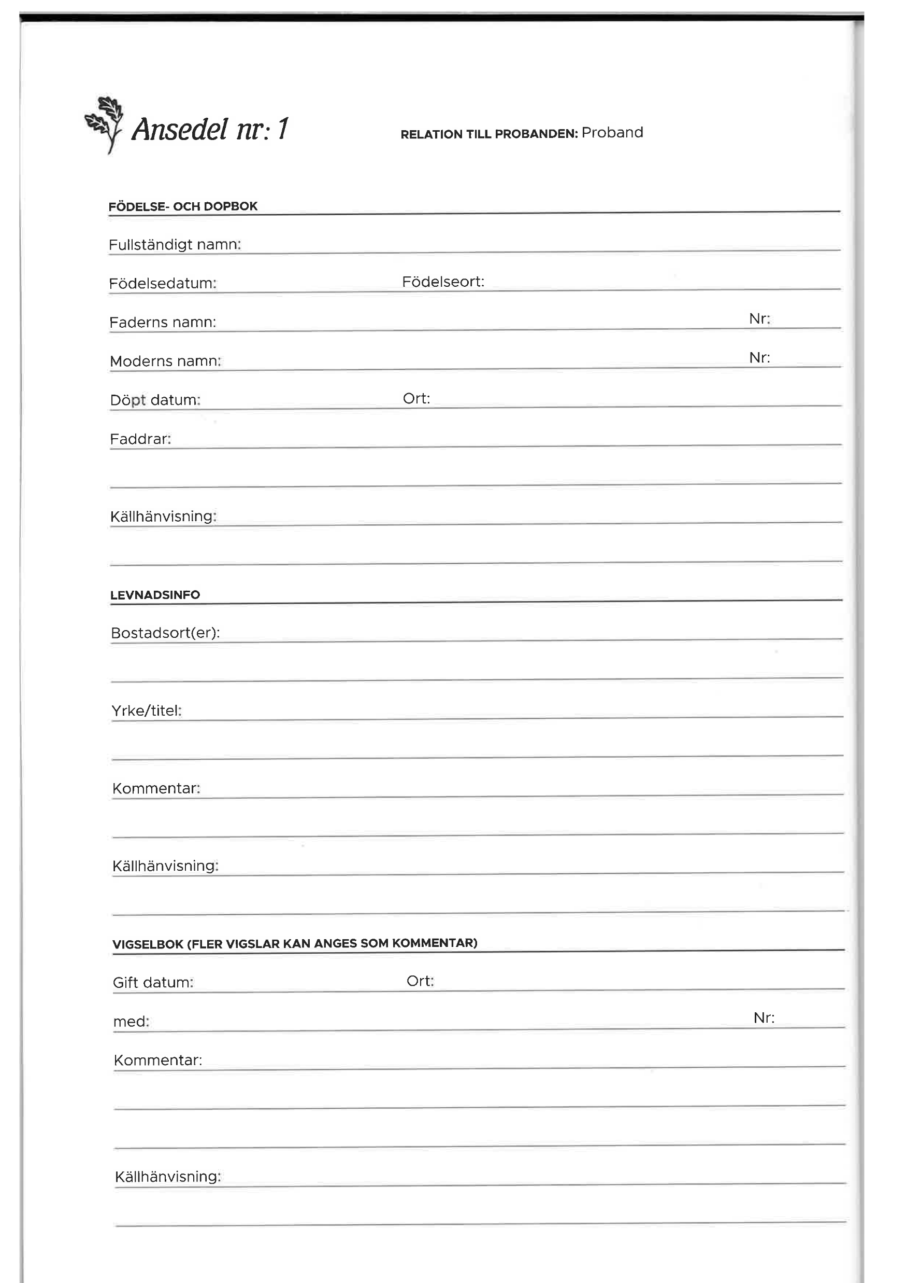
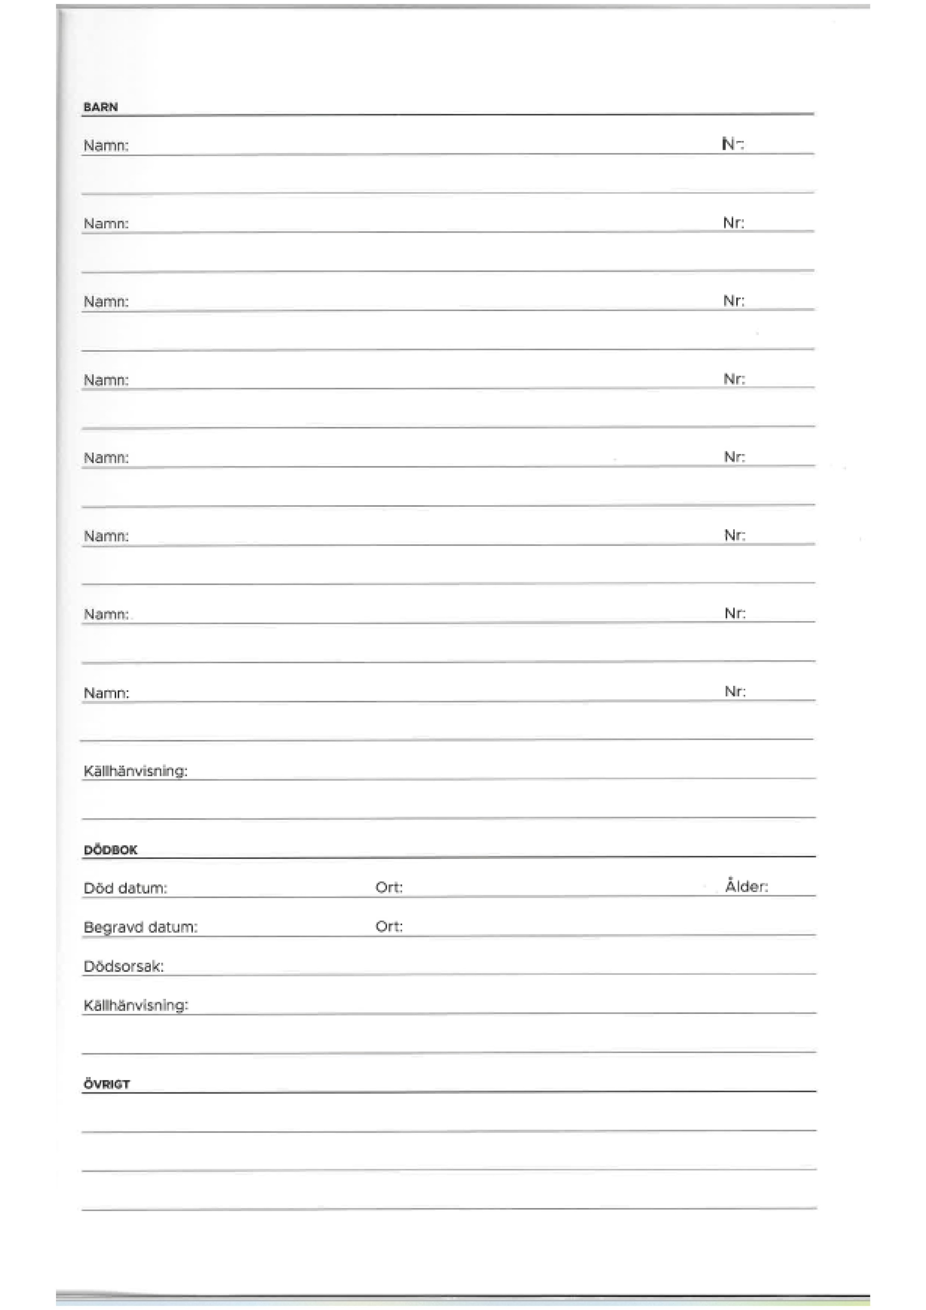

Slide 32
Källhänvisning:
Minimum:
Vänersborg (P) CI:4 (1838-1860) Bild: 6 Sida: 3
Om du vill ha med allt:
Vänersborg (P) CI:4 (1838-1860) Bild 6 / sid 3 (AID: v45341.b6.s3, NAD: SE/GLA/13632)

Slide 33
FIKA

Slide 34
Nu ska ni få forska själva

Slide 35
Hemläxa till nästa gång
Hitta Selma Lagerlöf, född den 20 november 1858 i födelseboken
Vad hette hennes föräldrar?
Vad hette hennes faddrar?

Slide 36
Tack för idag!

